Slide 1
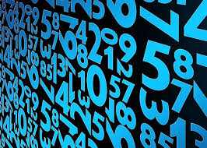
Sistemas de representación de la información

Slide 2
Representación de la información
Un sistema de numeración en base n utiliza para representar los números un alfabeto compuesto por n símbolos o cifras
Ejemplos:
10 (decimal) {0,1,2,3,4,5,6,7,8,9}
16 (hexadecimal) {0,1,2,3,4,5,6,7,8,9,A,B,C,D,E,F}
2 (binario) {0,1}
El número se expresa mediante una secuencia de cifras:
N ≡ ... n4 n3 n2 n1 n0 n-1 n-2 n-3 ...
El valor de cada cifra depende de la cifra en sí y de la posición que ocupa en la secuencia

Slide 3
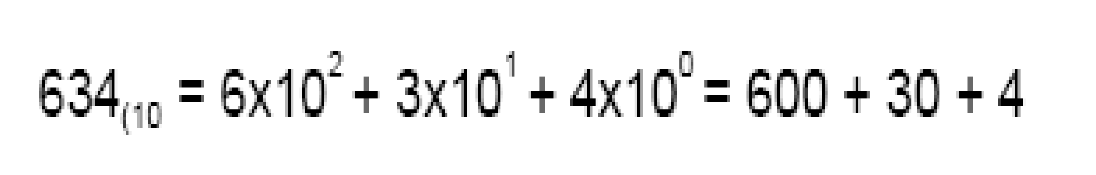

Conversión de base n a decimal
La regla principal indica que toda cantidad se puede representar por el desarrollo de potencias sucesivas. (incluso decimales)
Ejemplo

Slide 4
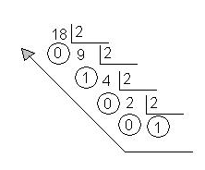
Conversión de decimal a sistema base n
Último cociente y todos los restos en orden inverso.
Ej: conversión de decimal a binario
Por lo tanto, el número 18 (decimal) equivale al número 1 0 0 1 0 (binario)

Slide 5
Codificación alfanumérica
Representación de caracteres alfabeticos
ASCII
Estándar
Extendido
EBCDIC
UNICODE

Slide 6
El código ASCII
Cada carácter tendrá una combinación de ocho ceros y unos que la represente. Es el utilizado por todos los ordenadores personales, denominado Código ASCII (American Standard Code for Information Interchange).
Ejemplo: A = 65 (decimal) y 10000001 (binario)

Slide 7
